Slide 1

Результаты организации и проведения регионального конкурса
«Знание – сила» в Томской области
Серебрякова Александра Владимировна,
старший преподаватель ЦРКП ТОИПКРО

Slide 2

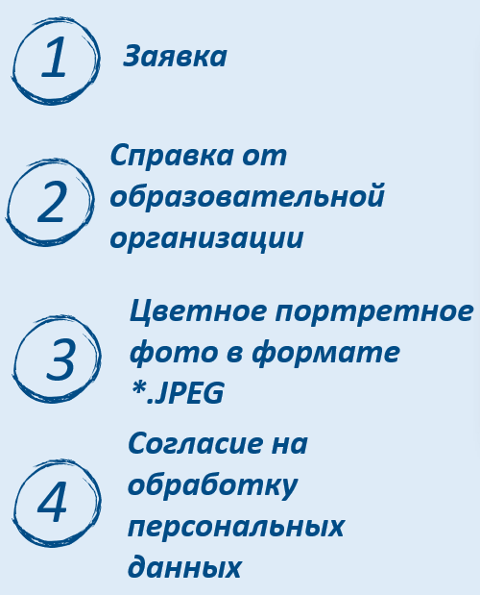

Сроки проведения:
Документы:
Первый этап
с 27 октября по 09 ноября 2025 года, прием заявок
Второй этап
с 12 ноября по 19 ноября 2025 года выполнение заданий в дистанционном формате
Третий этап
с 26 ноября 2025 года
очные испытания, финал
Номинации:
«Архитектор логики»
«Хранитель исторической памяти»
«Эрудит словесности»

Slide 3
Подача заявок
Всего 233 заявки
«Эрудит словесности»
83 заявки
«Хранители
исторической памяти»
58 заявок
«Архитектор логики»
94 заявки
Распределение конкурсантов по муниципальным образованиям Томской области

Slide 4
«Архитектор логики» (заочный тур)
https://sdo.toipkro.ru/
94 участника
120 мин (12 заданий)
Количество участников, набравших максимально возможный, высокий, средний, низкий уровень баллов в заочном этапе конкурса «Знание – сила»

Slide 5
«Архитектор логики» (заочный тур)
Наиболее сложные задания заочного этапа:
3. В прямоугольном треугольнике ABC с прямым углом C проведена высота CH. Известно, что периметр треугольника ACH равен 36, а периметр треугольника BCH равен 48. Найдите периметр треугольника ABC.
12. На Острове Рыцарей и Лжецов есть две деревни. В одной живут только рыцари, которые всегда говорят правду, а в другой – только лжецы, которые всегда лгут. Турист побывал на празднике, на котором за круглым столом собрались 2026 знакомых между собой жителей этих деревень. Турист подошёл к каждому из сидящих за столом и задал вопрос: «Из каких деревень твой сосед слева и сосед справа?». 2025 раз турист услышал ответ «Мои соседи из разных деревень» и один раз – «Мои соседи из одной деревни». Сколько лжецов было на празднике?

Slide 6
«Архитектор логики» (очный тур)
13 участников
90 мин (8 заданий)
Соотношение количества участников, набравших высокий, средний и низкий уровни баллов в очном этапе конкурса «Знание – сила»

Slide 7
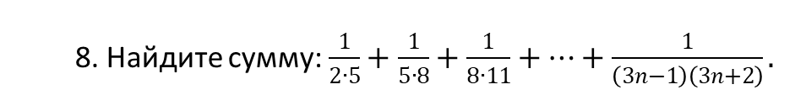
«Архитектор логики» (очный тур)
Примеры заданий:
4. Числа a₁, a₂, . . . , a₂₅ образуют арифметическую прогрессию. Известно, что сумма членов этой прогрессии с нечетными номерами на 55 больше суммы членов с четными номерами. Найдите a₁₀, если a₁₄ = 4a₅.
6. При каком значении параметра m сумма квадратов корней уравнения x² + (m + 1)$∙$x + 2m – 2 = 0 будет наименьшей?
8. Найдите сумму: $\frac{1}{2∙5}+\frac{1}{5∙8}+\frac{1}{8∙11}+⋯+\frac{1}{\left(3n−1\right)\left(3n+2\right)}.$

Slide 8

«Архитектор логики»
Победитель и призёры:
Победитель (1 место) – Киреенко Светлана Григорьевна, учитель математики, МБОУ лицей при ТПУ г. Томска
Призер (2 место) – Мациевская Нина Ивановна, учитель математики, МБОУ «Кривошеинская СОШ им. Героя Советского Союза Ф.М. Зинченко»
Призер (3 место) – Тырышкина Ксения Викторовна, учитель математики, МАОУ Гуманитарный лицей г. Томска

Slide 9
«Эрудит словесности»
(заочный тур)
https://sdo.toipkro.ru/
83 участника
60 мин (30 заданий)
Количество участников, набравших максимально возможный, высокий, средний, низкий уровень баллов в заочном этапе конкурса «Знание – сила»

Slide 10
«Эрудит словесности» (заочный тур)
Наиболее сложные задания очного этапа:
3. Отметьте слово, которое разделено на морфемы правильно.
1. жизн-енн-ый
2. охот-нич-ий
3. раз-бомб-л-ю
4. рас-плавл-ени-е
5. чест-ность
7. Отметьте слово, в котором произошло переразложение морфем.
1. висок
2. обезболить
3. кольцо
4. зонтик
5. облако
9. Отметьте слово, которое может быть в разных контекстах наречием, кратким прилагательным и словом состояния.
1. безлюдно
2. можно
3. плоско
4. гордо
5. интересно

Slide 11
«Эрудит словесности»
(очный тур)
13 участников
90 мин (8 заданий)
Соотношение количества участников, набравших высокий, средний и низкий уровни баллов в очном этапе конкурса «Знание – сила»

Slide 12
«Эрудит словесности»
Наиболее сложные задания заочного этапа:
Диктант
Интеллигентный пессимист едва не подавился винегретом, выбежал в вестибюль резиденции с панорамными окнами, миновал палисадник и, сев в машину, поехал по эстакаде на семинар. “Придется излучать обаяние”, - подумал интеллектуал. Ему предстояло полемизировать с оптимистичными дилетантами и корифеями в области катаклизмов и парадоксов, а также петь дифирамбы привилегированным и примитивным делегатам. Семинар кардинально отличался от предыдущих: его участники в ходе предвыборной кампании подверглись эксперименту, были околдованы и потеряли обоняние. Какое колоссальное коварство: все ароматы стали для них недосягаемы. А ведь это неотъемлемый компонент нашей жизни! Впечатлительные коллеги были ошеломлены. Вот такая беллетристика.

Slide 13
«Эрудит словесности»
Победители и призёры:
Победитель (1 место) – Крапивина Анастасия Андреевна, учитель русского языка и литературы, ОГБОУ «ТФТЛ»
Призер (2 место) – Протасова Елена Валентиновна, учитель русского языка и литературы, МБОУ «СОШ № 198» г. Северска
Призер (3 место) – Бучацкая Оксана Михайловна, учитель русского языка и литературы, МАОУ Гимназия № 18 г. Томска

Slide 14
«Хранители исторической памяти» (заочный тур)
58 участников
https://sdo.toipkro.ru/
45 мин (21 задание)
Количество участников, набравших максимально возможный, высокий, средний, низкий уровень баллов в заочном этапе конкурса «Знание – сила»

Slide 15
«Хранители исторической памяти» (заочный тур)
Наиболее сложные задания заочного этапа:
Задание №10. Внимательно ознакомьтесь с представленным текстом. Кто из российских правителей проводил эту реформу? Выберите один правильный ответ
Вся страна, за исключением Сибири и Поволжья, была разделена на девять военных разрядов, округов. В разряд входили земли нескольких уездов. Каждый человек приписывался к определенному разряду. Из служилого населения каждого разряда формировались отдельные полки.
А. Михаил Федорович
Б. Петр Алексеевич
В. Федор Алексеевич
Г. Алексей Михайлович
Задание № 15. Внимательно ознакомьтесь с представленным текстом и ответьте на вопрос:
В 1807 году российские и французские войска разделяла река Неман. За ночь французские саперы навели понтоны и поставили ровно посередине реки плот, на этом плоту в крытом понтоне встретились Александр и Наполеон и беседовали более двух часов. По итогам переговоров был подписан ряд соглашений, по условиям которого Россия присоединялась к континентальной блокаде Англии. Эти договоры вызвали недовольство русского общества, однако Россия получила передышку от войны с Францией.
Напишите фамилию человека, который составлял тексты этих договоров.
Задание № 14. Выберите один правильный ответ:
Кто из правителей Российской империи подписал указ об открытии Академии наук?
А. Петр Ӏ
Б. Екатерина Ӏ
В. Елизавета Петровна
Г. Екатерина ӀӀ

Slide 16
«Хранители исторической памяти» (очный тур)
12 участников
90 мин (4 задания)
Соотношение количества участников, набравших высокий, средний и низкий уровни баллов в очном этапе конкурса «Знание – сила»

Slide 17
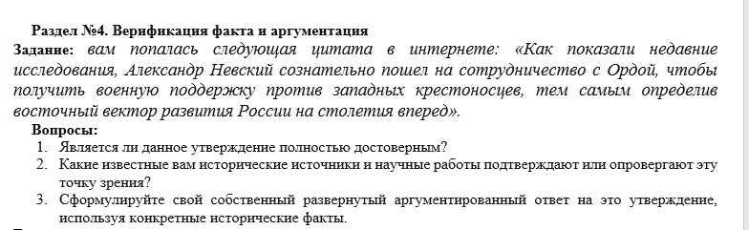
«Хранители исторической памяти» (очный тур)
Наиболее сложное задание очного этапа:

Slide 18
«Хранители исторической памяти»
Победители и призёры:
Победитель (1 место) – Кривенков Артем Валерьевич, учитель истории и обществознания, МАОУ СОШ № 40 г. Томска
Призер (2 место) – Сурикова Виктория Анатольевна,
учитель истории и обществознания, МАОУ «Сулзатская СОШ» Молчановского района
Призер (3 место) – Гильденбрандт Рейнхардт,
учитель истории, МАОУ Школа «Перспектива» г. Томска

Slide 19
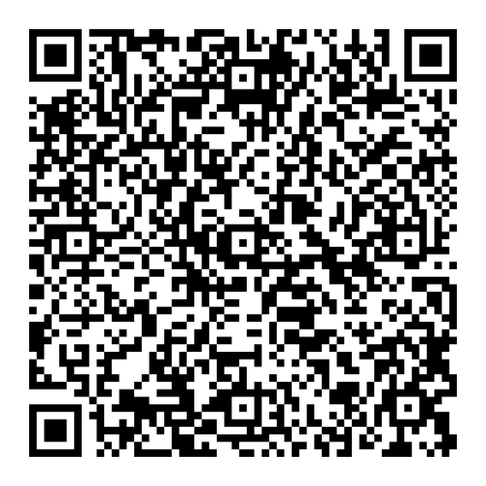
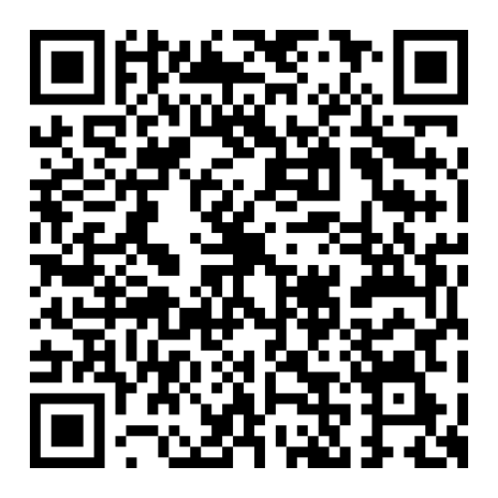
Распоряжение об итогах конкурса «Знание – сила»
Сертификаты участников
https://toipkro.ru/content/editor/5.%20CRKP/KONKYRSY/ZNANIE%20SILA/Rasporyazhenie-DOTO-ot-04-12-2025-1833.pdf
https://cloud.toipkro.ru/index.php/s/fRrWBymNPz4xBNe

Slide 20
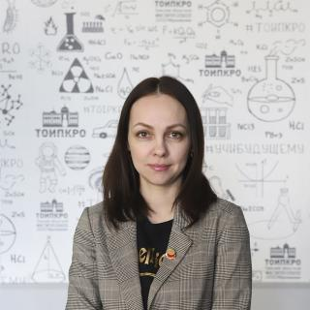
Результаты организации и проведения регионального конкурса
«Знание – сила»
в Томской области
БУДЕМ НА СВЯЗИ!
+7 (3822) 90-20-49
sav@toipkro.ru

